Slide 1
Акредитація vs Сертифікація: Фундаментальна різниця

Slide 2
1. Сертифікація (Оцінка відповідності продукції)
Що це:
Хто проходить:
Процедура, під час якої третя сторона (орган) підтверджує, що продукція, послуга або система управління підприємства відповідає встановленим вимогам (Технічним регламентам або стандартам ISO).
Виробники (наприклад, завод, що робить кабелі).
Результат:
Офіційне джерело:
Сертифікат відповідності.
Закон України «Про технічні регламенти та оцінку відповідності».
Приклад: Завод "Світло" виготовив партію LED-ламп. Він звертається до лабораторії, щоб та підтвердила, що лампи не перегріваються. Процес перевірки ламп — це сертифікація.

Slide 3
2. Акредитація (Визнання компетентності)
Що це:
Хто проходить:
Результат:
Офіційне визнання національним органом того, що організація (лабораторія або орган сертифікації) є компетентною та має право проводити роботи з оцінки відповідності.
Органи сертифікації, випробувальні лабораторії.
Атестат про акредитацію.
Офіційне джерело:
Головний орган в Україні:
Закон України «Про акредитацію органів з оцінки відповідності».
НААУ (Національне агентство з акредитації України).
Приклад: Щоб лабораторія мала право видати сертифікат заводу "Світло", її саму спочатку має перевірити НААУ. Експерти НААУ приходять в лабораторію, перевіряють кваліфікацію персоналу та точність приладів. Це — акредитація.

Slide 4
📊 Порівняльна таблиця для студентів
Об'єкт
Продукція, процеси, послуги, персонал.
Органи з оцінки відповідності (лабораторії).
Хто здійснює
Акредитовані органи (третя сторона).
Національний орган з акредитації (НААУ).
Мета
Підтвердити безпеку та якість товару.
Підтвердити фаховість тих, хто перевіряє.
Документ
Сертифікат відповідності.
Атестат акредитації.
Зв'язок з АСАА
Визнання сертифікатів.
Визнання системи акредитації.

Slide 5
🛠 Практичний кейс: Як це працює в реальності (Інтеграція в ЄС)
Уявімо українське підприємство "ХарчоТех", яке виробляє професійні печі для пекарень і хоче експортувати їх у Францію.
01
02
03
Крок 1 (Акредитація):
Крок 2 (Сертифікація):
Крок 3 (Результат):
Національне агентство з акредитації України (НААУ) перевіряє український орган сертифікації "ПромБезпека" за стандартом ISO/IEC 17065. Тепер "ПромБезпека" офіційно визнана державою.
Підприємство "ХарчоТех" подає заявку в "ПромБезпеку". Експерти випробовують піч на відповідність ТР безпеки низьковольтного обладнання.
"ХарчоТех" отримує сертифікат. Оскільки НААУ є членом міжнародних організацій (EA, ILAC), цей сертифікат (після підписання АСАА або через угоди про визнання) стає "квитком" на ринок ЄС.
Сайт для перевірки: Реєстр акредитованих органів НААУ.

Slide 6
🔗 Офіційні сайти для аналізу (джерела інформації):
НААУ (naau.org.ua): Тут можна знайти перелік усіх лабораторій України, які мають право проводити випробування. Якщо лабораторії немає в цьому реєстрі — її сертифікат не має юридичної сили для експорту.
Мінекономіки (me.gov.ua): Розділ "Технічне регулювання" містить реєстр призначених органів, яким держава дозволила працювати з конкретними Технічними регламентами.
EA (European co-operation for Accreditation): Європейська організація з акредитації. Студенти можуть побачити там Україну (НААУ) у списку підписантів Багатосторонньої угоди (MLA), що є основою для визнання наших документів у Європі.

Slide 7
ЩО ЦЕ?
Сертифікат EUR.1: ключ до преференційної торгівлі
Сертифікат EUR.1 — це офіційний документ, який підтверджує преференційне походження товару, тобто його виробництво або достатню переробку на території України, країн ЄС або інших держав-партнерів. Цей сертифікат є критично важливим для експортерів, оскільки дозволяє скористатися перевагами угод про вільну торгівлю.
Зниження митних ставок
Безкоштовна видача
Для кожної партії
Забезпечує знижені або нульові ставки ввізного мита при експорті до країн-партнерів, включаючи ЄС, ЄАВТ, Велику Британію, Грузію, Ізраїль та Чорногорію.
Видається безкоштовно митними органами України, що робить його доступним інструментом для бізнесу будь-якого розміру.
Оформлюється на одну партію товарів, що дозволяє гнучко адаптуватися до потреб експорту.

Slide 8
НОРМАТИВНА БАЗА
Правове підґрунтя та міжнародні угоди
Видача сертифіката EUR.1 ґрунтується на чіткій правовій базі, що забезпечує його легітимність та визнання на міжнародному рівні.
Митний кодекс України: Видача регламентується статтею 46 Митного кодексу України, що визначає загальні положення щодо підтвердження походження товарів.
Наказ Мінфіну №139: Детальний порядок оформлення та видачі сертифікатів EUR.1 затверджений наказом Міністерства фінансів України №139 від 02.03.2021.
Угода про асоціацію: Сертифікат видається відповідно до Угоди про асоціацію між Україною та Європейським Союзом, а також численних угод про вільну торгівлю з іншими країнами-партнерами.
Ці нормативні акти підтверджують відповідність товарів правилам походження, що є обов'язковою умовою для отримання преференційного митного режиму.

Slide 9

ПРОЦЕДУРА
Як отримати сертифікат EUR.1: покрокова процедура
Процес отримання сертифіката EUR.1 є чітко регламентованим і вимагає уважного дотримання всіх етапів. Правильне оформлення гарантує швидке отримання документа.
Підготовка документів
Подання заяви
Необхідно надати повний пакет документів: декларацію про походження, рахунки-фактури, експортну декларацію та інші підтверджуючі документи.
Експортер подає письмову заяву до митниці за місцем оформлення експорту. Це можна зробити особисто або через електронні системи.
Видача
Заповнення мовою
Видача сертифіката відбувається протягом 8 робочих годин з моменту реєстрації заяви, за умови правильного заповнення всіх документів.
Сертифікат заповнюється англійською мовою або мовою країни-імпортера, що є важливим для міжнародного визнання.

Slide 10

ДЕТАЛІ
Важливі особливості сертифіката EUR.1
Розуміння ключових аспектів сертифіката EUR.1 дозволяє ефективно використовувати його для оптимізації експортних операцій.
1
2
Термін дії
Партія товарів
Сертифікат дійсний протягом 4 місяців з дати видачі. Важливо враховувати цей термін при плануванні експортних поставок.
Документ може бути оформлений на кілька товарів однієї партії, за умови, що відправник і отримувач є однаковими.
3
4
Порогова вартість
Час оформлення
Якщо вартість партії товарів не перевищує 6000 євро, сертифікат EUR.1 не є обов'язковим. У цьому випадку експортер може самостійно задекларувати походження товару у рахунку-фактурі.
Сертифікат можна отримати як до, так і після фактичного експорту товару, що надає гнучкість у логістичних процесах.

Slide 11
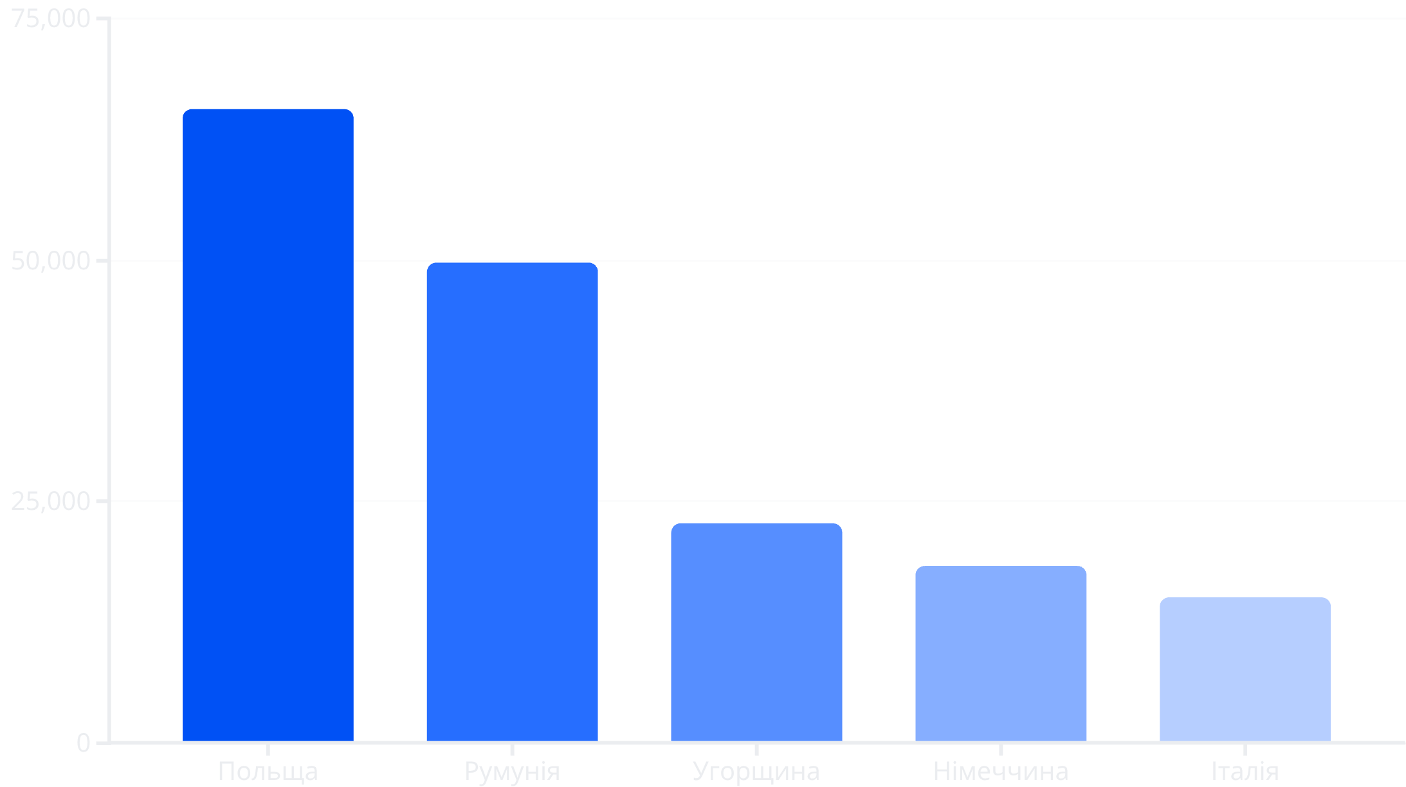
АНАЛІТИКА
Статистика використання сертифікатів EUR.1 в Україні
Зростання кількості виданих сертифікатів EUR.1 свідчить про активізацію українського експорту та його інтеграцію у світові ринки.
За період 2016-2022 років було видано понад 823 тисячі сертифікатів, що підкреслює зростаючу важливість цього документа для українських експортерів. Лише у 2022 році кількість виданих сертифікатів досягла 269,7 тис., що у 5 разів перевищує показники 2016 року.
Лідерами за обсягами використання сертифікатів є країни Європейського Союзу, зокрема Польща, Румунія та Угорщина, що відображає основні торговельні потоки.

Slide 12
ВИГОДИ
Переваги для експортерів та імпортерів
Сертифікат EUR.1 надає значні переваги обом сторонам міжнародної торгівлі, сприяючи зниженню витрат та підвищенню ефективності.
Зниження митних платежів
Підвищення конкурентоспроможності
Прискорене оформлення
Можливість отримати суттєві знижки або повне звільнення від ввізного мита, що безпосередньо впливає на собівартість товару. Наприклад, мито може знизитись з 12% до 0%, роблячи українські товари більш конкурентоспроможними.
Наявність сертифіката EUR.1 спрощує та прискорює процес митного оформлення, мінімізуючи затримки на кордоні та оптимізуючи логістичні ланцюжки.
Зниження ціни за рахунок митних преференцій дозволяє українським товарам успішніше конкурувати на ринках ЄС та інших країн-партнерів, збільшуючи їхню привабливість для покупців.

Slide 13
ПРАКТИЧНЕ ЗАСТОСУВАННЯ
Приклад: EUR.1 при розмитненні авто
Сертифікат EUR.1 відіграє ключову роль у процесі розмитнення транспортних засобів, імпортованих з країн ЄС, суттєво впливаючи на розмір митних платежів.
Підтвердження походження
Зниження мита на легкові авто
Сертифікат EUR.1 підтверджує європейське походження автомобіля, що є необхідною умовою для застосування преференційних ставок мита.
Наприклад, для легкових автомобілів з дизельним двигуном об’ємом 1500-2500 см³ мито може знизитись з 10% до 3,6%, що дозволяє значно заощадити на імпорті.
Нульове мито для тягачів
Необхідні документи
Для деяких видів комерційного транспорту, таких як тягачі, наявність сертифіката EUR.1 може забезпечити повне звільнення від мита (0% замість 10%).
Сертифікат видається на підставі рахунку-фактури, технічного паспорта та експортної декларації, які підтверджують відповідність автомобіля правилам походження.

Slide 14
СУЧАСНІ РІШЕННЯ
Електронний сервіс та перевірка сертифікатів
Впровадження електронних сервісів значно спростило процес отримання та перевірки сертифікатів EUR.1, роблячи його більш доступним та прозорим.
Електронна подача заяв
Онлайн перевірка дійсності
З 2021 року українські експортери мають можливість подавати заяви на сертифікат EUR.1 через систему «Єдине вікно для міжнародної торгівлі», що дозволяє уникнути паперової тяганини та економить час.
Існує можливість онлайн перевірки дійсності виданих сертифікатів у режимі реального часу. Це підвищує довіру до документа та мінімізує ризики шахрайства.
Зручність та прозорість
Всі ці нововведення сприяють підвищенню прозорості та зручності оформлення документів, що є важливим для сучасного міжнародного бізнесу.

Slide 15
УНИКНЕННЯ ПРОБЛЕМ
Часті помилки та рекомендації
Щоб уникнути затримок та відмов у видачі сертифіката EUR.1, важливо знати типові помилки та дотримуватися рекомендацій фахівців.
Неправильне заповнення
Дотримання правил походження
Найчастішою причиною відмов є некоректне або неповне заповнення заяви чи доданих документів. Кожна графа повинна бути заповнена чітко та відповідно до вимог.
Важливо ретельно перевіряти, чи відповідає товар правилам походження, встановленим відповідними угодами про вільну торгівлю. Недотримання цих правил призводить до відмови.
Консультації з фахівцями
Своєчасне оновлення
Для уникнення помилок рекомендується звертатися за консультаціями до митних брокерів, юристів або фахівців Митної служби України.
Якщо термін дії сертифіката закінчився, його необхідно оновити. Використання недійсного документа може призвести до відмови в преференціях.

Slide 16
ПІДСУМКИ
Висновок: EUR.1 — ключ до успішного експорту
Сертифікат EUR.1 є потужним інструментом для українських експортерів, що відкриває широкі можливості на міжнародних ринках. Його правильне використання не тільки знижує витрати, а й підвищує конкурентоспроможність української продукції.
Відкриває доступ: Сертифікат EUR.1 забезпечує доступ до преференційних митних режимів, що є критично важливим для експорту в країни-партнери.
Підтримка експорту: Це ефективний інструмент підтримки українського експорту, який допомагає компаніям виходити на нові ринки та розширювати свою присутність.
Зниження витрат: Правильне оформлення та використання сертифіката дозволяє значно знизити митні витрати, що безпосередньо впливає на прибутковість бізнесу.
Професійна допомога: У разі виникнення питань чи складнощів, завжди можна звернутися до митних органів або спеціалістів для отримання кваліфікованих консультацій та допомоги в оформленні.

Slide 17



Вихід на ринок ЄС
Покроковий алгоритм для українського бізнесу

Slide 18
Вступ
Від аналізу вимог до митного оформлення та галузевих стандартів.

Slide 19




Крок 1. Аналітика (Access2Markets)
Аналітика
Вимоги
Використовуйте портал Access2Markets для перевірки тарифів та квот.
Перевіряйте правила походження та ставки ПДВ у країні призначення.

Slide 20


Крок 2. Технічна адаптація
Підтвердження безпеки товару:
Промисловість: Технічні регламенти та маркування CE.
Харчування: Система HACCP та фітосанітарний контроль.
Реєстрація: Потужності у Держпродспоживслужбі.

Slide 21




Крок 3. Митне оформлення
EUR.1
Авторизація
Декларування
Логістика
Сертифікат походження від митниці
Статус авторизованого експортера
Самостійне підтвердження в інвойсі
Оформлення накладної CMR

Slide 22






Галузеві специфікації
Машини
Харчова
IT Послуги
Маркування CE та складання технічного файлу безпеки.
Реєстрація в TRACES та лабораторні тести.
Відповідність GDPR та реєстрація в системі MOSS.

Slide 23


Пакет документів для експорту
Комерційні
Супровідні
Зовнішньоекономічний контракт та рахунок-фактура (інвойс).
Сертифікат EUR.1, декларація відповідності та накладна CMR.

Slide 24

Корисні ресурси для бізнесу
Export.gov.ua
Дія.Бізнес
EEN
Access2Markets
Аналітика ринків та підтримка
Експортні гайди та консультації
Пошук бізнес-партнерів у ЄС
База митних вимог ЄС

Slide 25
Ключові висновки
0%
Митна ставка для України
Завдяки Угоді про ЗВТ та належному підтвердженню походження, український бізнес має преференційний доступ до ринку Європейського Союзу.

Slide 26

Запитання?
Готові до масштабування вашого бізнесу на ринку ЄС?

